Slide 1
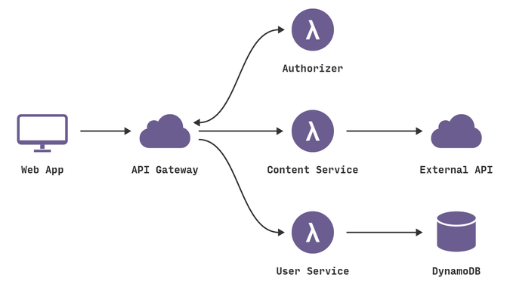
SERVERLESS & CLOUD FUNCTIONS

Slide 2
Sommaire
Architecture Monolithique
Architecture Serverless
FaaS
Pro vs. Cons
Une Démo ?

Slide 3
Architecture Monolithique
Un server
Une VM
Application en un bloc
Maintenance
Admin Sys
Notes:
Serveur 24/7, ressources limitées (plus difficilement scalable)
Monolithe = modif d'une partie du code impacte toute l'appli

Slide 4
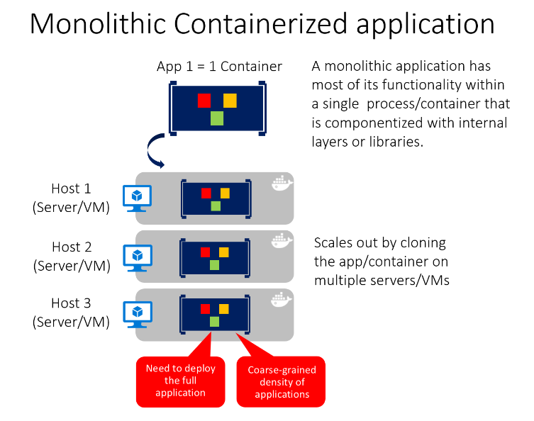

Slide 5
Architecture Serverless
Modulaire
Serveur géré par le cloud
Event-Driven
Éphémère
Stateless

Slide 6
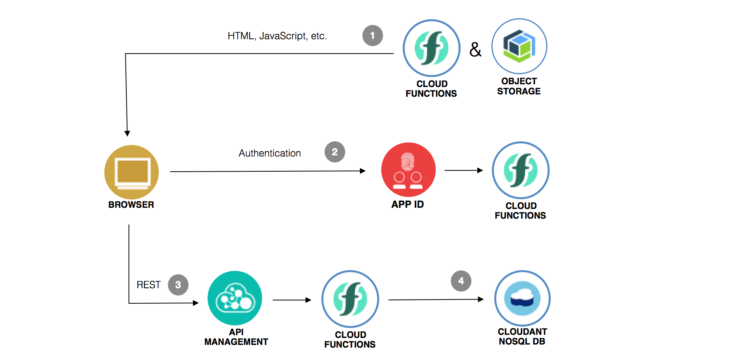

Slide 7
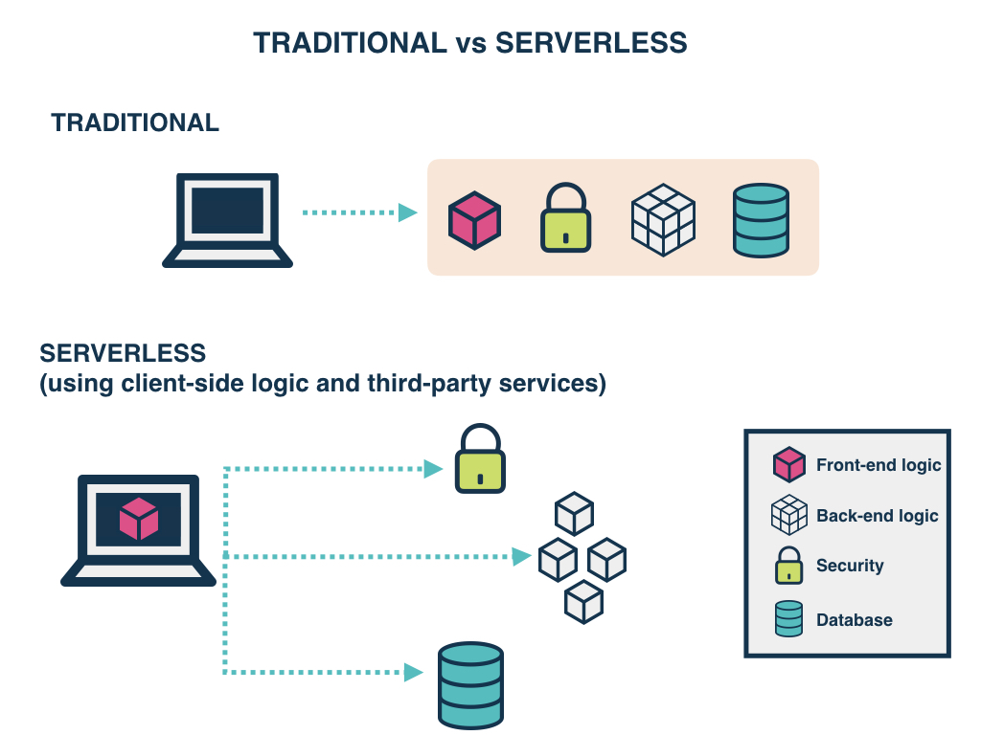

Slide 8
Functions as a Service AKA FaaS
Containerisées
Existent le temps du Run
Scalables
Séquences
Triggers
Notes:
Création d'une instance de la fonction à chaque appel
Chaînage des fonctions en séquences
Triggers = Appels API, Taches CRON, Push Repo...

Slide 9
PRO vs. CONS
Les +
Les -
Simplicité de gestion
Maintenance à la charge du cloud
Les coûts
Scalabilité théoriquement infinie
Packaging assez simple
Contrôle réduit sur l'application
Accessible seulement par API privée
Architecture plus complexe
Test en local plus compliqué
Vendor Lock-In

Slide 10
Démo IBM Cloud

Slide 11
Webographie
Le serverless expliqué : https://serverless.css-tricks.com/
Calculateur de coûts : http://serverlesscalc.com/

